Slide 1
Генерация регулярных сеток для плоских N-угольников

Slide 2
Описание предметной области
Теория метода конечных элементов подразумевает обязательное разбиение исследуемой области на подобласти, то есть построение вычислительной сетки.

Slide 3
Описание предметной области
В одномерном случае элементы сетки будут являться отрезками, в плоском случае - треугольниками и четырехугольниками. От качества вычислительной сетки зависит не только время расчетов, но и их правильность, точность и адекватность. Очевидно, что чем гуще сетка и мельче элементы, тем больше времени займет расчет.

Slide 4
Цель работы
Целью данной работы является разработка программного инструмента генерации регулярных сеток для плоских n-угольников.

Slide 5
Постановка задачи

Slide 6
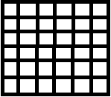
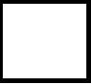
Качество сетки
От качества вычислительной сетки зависит не только время расчетов, но и их правильность, точность и адекватность. Очевидно, что чем гуще сетка и мельче элементы, тем больше времени займет расчет.
Качество регулярной сетки определяется «близостью» ячеек сетки к квадрату.

Slide 7
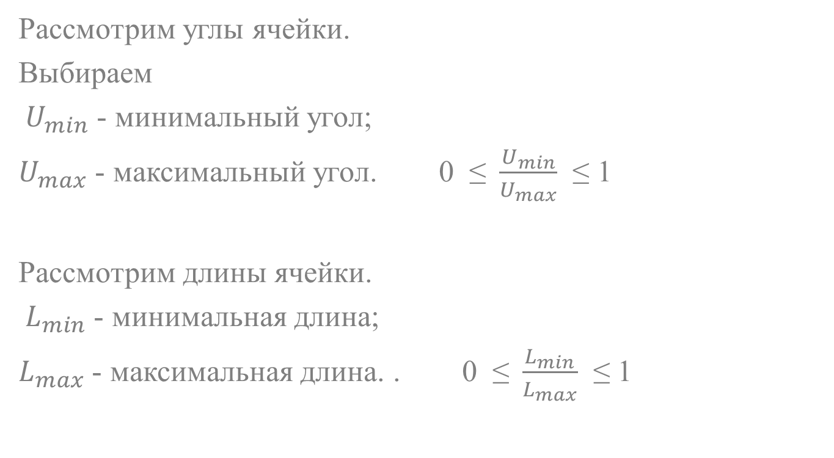
Качество сетки. Алгоритм
Рассмотрим углы ячейки.
Выбираем
$U_{min}$ - минимальный угол;
$U_{max}$ - максимальный угол. 0 ≤$\frac{U_{min}}{U_{max}}$ ≤ 1
Рассмотрим длины ячейки.
$L_{min}$ - минимальная длина;
$L_{max}$ - максимальная длина. . 0 ≤$\frac{L_{min}}{L_{max}}$ ≤ 1

Slide 8
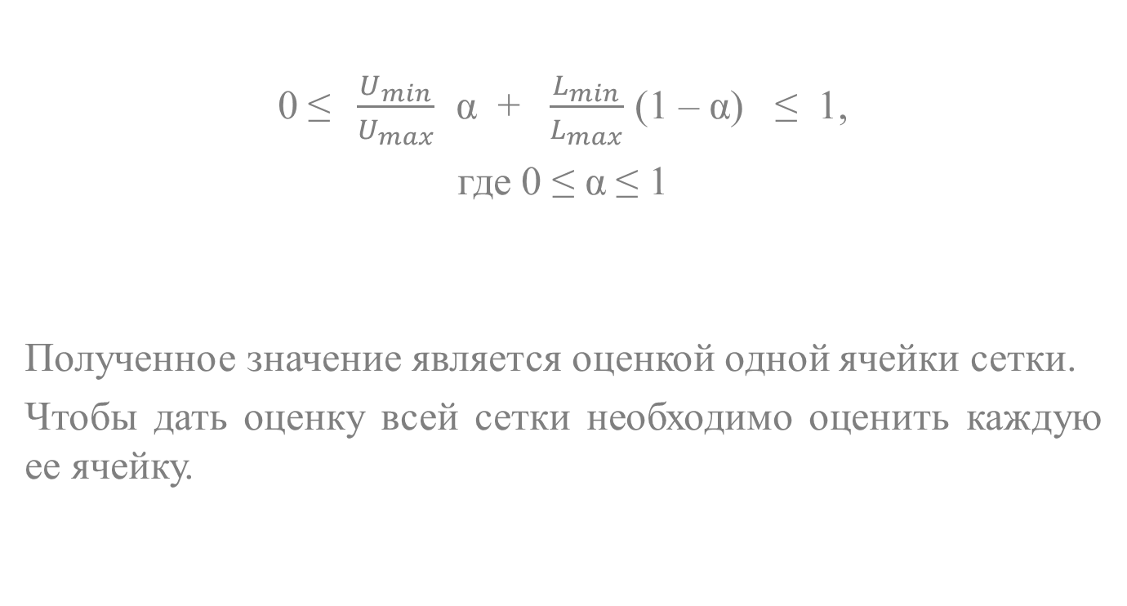
Качество сетки. Алгоритм
0 ≤$\frac{U_{min}}{U_{max}}$ α + $\frac{L_{min}}{L_{max}}$ (1 – α) ≤ 1,
где 0 ≤ α ≤ 1
Полученное значение является оценкой одной ячейки сетки.
Чтобы дать оценку всей сетки необходимо оценить каждую ее ячейку.

Slide 9
Алгоритмы. Построение сетки для четырёхугольника
Алгоритм построения сетки для 4-угольника состоит в том, что каждая сторона разбивается на отрезки так, чтобы для противоположных сторон число отрезков совпало.
Точки отрезков для каждой из сторон согласовано нумеруются и согласно нумерации связываются кривыми.

Slide 10
Алгоритмы. Построение сетки для четырёхугольника
В результате все пространство 4-угольника покрывается регулярной сеткой.
скрин

Slide 11
Алгоритмы. Построение сетки для треугольника
Алгоритм построения регулярной сетки для треугольника заключается в его декомпозиции на четырехугольники.

Slide 12
Алгоритмы. Декомпозиция треугольника
Суть декомпозиции треугольника состоит в том, что в его внутренней области выбирается точка, из которой проводятся разрезы ко всем сторонам треугольника.
В результате треугольник делится на 3 четырехугольника.

Slide 13
Алгоритмы. Декомпозиция треугольника
В результате треугольник делится на 3 четырехугольника.
КАРТИНКУ

Slide 14
Алгоритмы. Построение сетки для n-угольника
Алгоритм построения регулярной сетки для n-угольника основывается на его декомпозиции на треугольники и четырехугольники.

Slide 15
Программная реализация

Slide 16
Выводы

